Slide 1
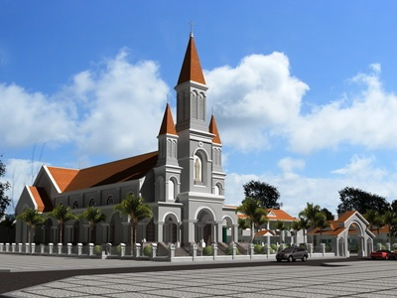
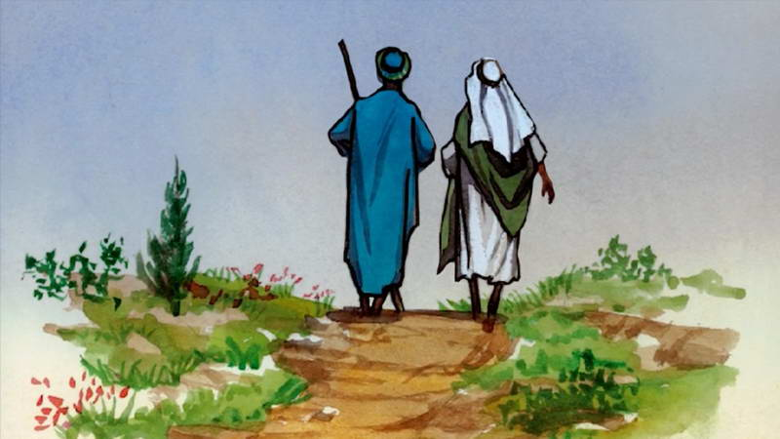

Slide 2
Lên đường về nhà Cha - Mai Nguyên Vũ
ĐK. Nào cùng nắm tay nhau đi về nha Cha. Về nhà Cha tim ta rộn lên vui sướng. Hát vang vang theo cung đàn ngợi khen Đấng đã hy sinh hiến thân mình trên thập hình vì chúng ta.

Slide 3
1. Thánh cung chan hòa ánh sáng có cung đàn dìu nhạc Thánh. Bánh rượu nào thơm ngát hoa nào đẹp tươi nhất tiến dâng lên với trong niềm tin.

Slide 4
ĐK. Nào cùng nắm tay nhau đi về nha Cha. Về nhà Cha tim ta rộn lên vui sướng. Hát vang vang theo cung đàn ngợi khen Đấng đã hy sinh hiến thân mình trên thập hình vì chúng ta.

Slide 5
2. Đến bên Cha hiền đừng quên lắng nghe lời Người nhủ khuyên. Đó là lời chân lý đó là lời yêu quý hãy ghi sâu giữ chặt người ơi.

Slide 6
ĐK. Nào cùng nắm tay nhau đi về nha Cha. Về nhà Cha tim ta rộn lên vui sướng. Hát vang vang theo cung đàn ngợi khen Đấng đã hy sinh hiến thân mình trên thập hình vì chúng ta.

Slide 8
Đáp ca - Lm Thái Nguyên
Lạy Chúa, xin cho chúng con được nhìn thấy tình thương của Ngài. Nguyện xin Ngài thương ban cho chúng con ơn cứu độ của Chúa muôn đời.

Slide 10
Alleluia – Lm. Thái Nguyên
Ngôi Lời đã làm người, và Người đang ngự giữa chúng ta. Những ai đón nhận Người thì Người ban cho họ quyền làm con Thiên Chúa.

Slide 12
BIẾT LẤY GÌ - Lm. Ân Đức & Thông Giáo
ĐK: (Biết lấy gì) Con biết lấy gì mà dâng lên Chúa, Chúa ơi! Vì đời con đâu có gì và vì đời con đâu có gì.

Slide 13
Con xin dâng Ngài trọn niềm mơ ước tuổi xuân con trọn tình con nguyện yêu Chúa mà thôi.

Slide 14
1.Trong đĩa thánh cuộc đời có trọn nỗi niềm. Và trong chén thánh pha vào giọt nước mắt trần gian.

Slide 15
Hiệp cực thánh rượu nho thơm và tấm bánh. Xin dâng về Chúa là Cha chí nhân.

Slide 16
ĐK: (Biết lấy gì) Con biết lấy gì mà dâng lên Chúa, Chúa ơi! Vì đời con đâu có gì và vì đời con đâu có gì.

Slide 17
Con xin dâng Ngài trọn niềm mơ ước tuổi xuân con trọn tình con nguyện yêu Chúa mà thôi.

Slide 18
2.Như hoa trên bàn thờ con được hái dâng. Đời thánh hiến con trở thành hy lễ của tình yêu.

Slide 19
Từ nay con là của Chúa đời con đây thuộc về Chúa. Xin giữ gìn con được luôn tín trung.

Slide 20
ĐK: (Biết lấy gì) Con biết lấy gì mà dâng lên Chúa, Chúa ơi! Vì đời con đâu có gì và vì đời con đâu có gì.

Slide 21
Con xin dâng Ngài trọn niềm mơ ước tuổi xuân con trọn tình con nguyện yêu Chúa mà thôi.

Slide 23
CON LUÔN CẦN CHÚA - Lm. Từ Duyên
1. Con vẫn biết con luôn cần Chúa và con đây vẫn luôn cần Ngài, vì đời con lối ngã đường dài, vì đời con cay đắng gian nan.

Slide 24
Con vẫn biết con luôn cần Chúa và con đây vẫn luôn cần Ngài, vì đời con luôn luôn thao thức, vì này con mong Ngài ủi an.

Slide 25
ĐK: Con đây luôn cần đến Chúa dù đời vui hay bao khó khăn, đừng để con bao giờ thất vọng.

Slide 26
Con đây luôn muôn đời yêu Chúa từng ngày qua con đây khấn xin Ngài dủ thương đưa vào yêu thương.

Slide 27
2. Con vẫn biết con luôn cần Chúa và con đây vẫn luôn cần Ngài, đừng để con sống lối gian tà, đừng để con mang những điêu ngoa.

Slide 28
Con vẫn biết con luôn cần Chúa và con đây vẫn luôn cần Ngài, để đời con luôn luôn tươi sáng, để đời con yêu Ngài thiết tha.

Slide 29
ĐK: Con đây luôn cần đến Chúa dù đời vui hay bao khó khăn, đừng để con bao giờ thất vọng.

Slide 30
Con đây luôn muôn đời yêu Chúa từng ngày qua con đây khấn xin Ngài dủ thương đưa vào yêu thương.

Slide 31
3. Con vẫn biết con luôn cần Chúa và con đây vẫn luôn cần Ngài, Ngài dạy con biết thứ tha hoài và dạy con quên những ghen tuông.

Slide 32
Con vẫn biết con luôn cần Chúa và con đây vẫn luôn cần Ngài, Ngài dạy con đi theo lối Chúa để dựng xây cho đời mến thương.

Slide 33
ĐK: Con đây luôn cần đến Chúa dù đời vui hay bao khó khăn, đừng để con bao giờ thất vọng.

Slide 34
Con đây luôn muôn đời yêu Chúa từng ngày qua con đây khấn xin Ngài dủ thương đưa vào yêu thương.

Slide 36
NGƯỜI ĐƯỢC SAI ĐI – Lm. Thái Nguyên
Đk. Lạy Chúa, xin sai chúng con lên đường, luôn nhẹ nhàng thanh thoát trong tâm hồn. Bằng niềm tin sáng ngời, bằng tình mến cao vời, bằng cuộc sống dấn thân hy sinh quên mình, luôn tận tình cho Chúa mọi nơi.

Slide 37
1.Đời con Chúa đã sai đi để mang Tin Mừng cứu rỗi đến cho mọi người. Lòng con không hề nao núng dù qua muôn ngàn gian khó có Chúa ở cùng. Liên kết trong tình Ngài con vui dấn thân miệt mài.

Slide 38
Đk. Lạy Chúa, xin sai chúng con lên đường, luôn nhẹ nhàng thanh thoát trong tâm hồn. Bằng niềm tin sáng ngời, bằng tình mến cao vời, bằng cuộc sống dấn thân hy sinh quên mình, luôn tận tình cho Chúa mọi nơi.

Slide 39
2.Này đây Chúa đã sai con để mang an bình tươi sáng đến cho mọi người. Đời con trở thành nhân chứng niềm tin dắt dìu đưa bước những ai sa lạc. Trong Chúa con vững vàng ra đi sống cho sứ mạng.

Slide 40
Đk. Lạy Chúa, xin sai chúng con lên đường, luôn nhẹ nhàng thanh thoát trong tâm hồn. Bằng niềm tin sáng ngời, bằng tình mến cao vời, bằng cuộc sống dấn thân hy sinh quên mình, luôn tận tình cho Chúa mọi nơi.

Slide 41
3.Đời con Chúa đã ban cho này con dâng lại cho Chúa đáp ân tình ngài. Niềm vui con là chính Chúa hạnh phúc con là nơi Chúa Đấng con tôn thờ. Con hát câu ca ngợi tôn vinh Chúa đến muôn đời.

Slide 42
Đk. Lạy Chúa, xin sai chúng con lên đường, luôn nhẹ nhàng thanh thoát trong tâm hồn. Bằng niềm tin sáng ngời, bằng tình mến cao vời, bằng cuộc sống dấn thân hy sinh quên mình, luôn tận tình cho Chúa mọi nơi.

Slide 44
Ra Về Trong An Bình - Lm. Nguyễn Duy
ĐK: Ra về trong hy vọng và mừng vui. Ra về trong an bình của Thiên Chúa. Xin tri ân Ngài, xin tri ân Ngài, đến muôn đời tình thương Chúa như đất trời.

Slide 45
1. Vì lời Chúa là đèn soi cho chúng con, cảm tạ Chúa đã dẫn đường chúng con về.

Slide 46
ĐK: Ra về trong hy vọng và mừng vui. Ra về trong an bình của Thiên Chúa. Xin tri ân Ngài, xin tri ân Ngài, đến muôn đời tình thương Chúa như đất trời.

Slide 47
2. Ngài sai con về mọi nơi gieo Phúc Âm. Trọn tình yêu xin trung thành sống chứng nhân.

Slide 48
ĐK: Ra về trong hy vọng và mừng vui. Ra về trong an bình của Thiên Chúa. Xin tri ân Ngài, xin tri ân Ngài, đến muôn đời tình thương Chúa như đất trời.

